Slide 1
JDBC 프로그래밍
데이터베이스란?
JDBC를 이용한 프로그램의 작성 방법

Slide 2
JDBC 프로그래밍
01. 데이터베이스에 대하여
데이터베이스란?
    • 데이터베이스 : 여러 프로그램이 필요로 하는 데이터를 한 곳에 모아놓고 통합 관리하는 곳
쇼핑몰 데이터베이스
재고 정보
상품 정보
재고 관리
프로그램
상품 조회
프로그램
고객 정보
고객 관리
프로그램

Slide 3
JDBC 프로그래밍
01. 데이터베이스에 대하여
데이터베이스란?
    • 여러 종류의 데이터베이스
데이터
데이터
데이터
데이터
기능
데이터
데이터
데이터
데이터
상
속
상
속
데이터
데이터
데이터
기능
데이터
기능
데이터
기능
데이터
데이터
데이터
데이터
데이터
참조
데이터
데이터
a) 계층형 데이터베이스
b) 관계형 데이터베이스
c) 객체지향 데이터베이스

Slide 4
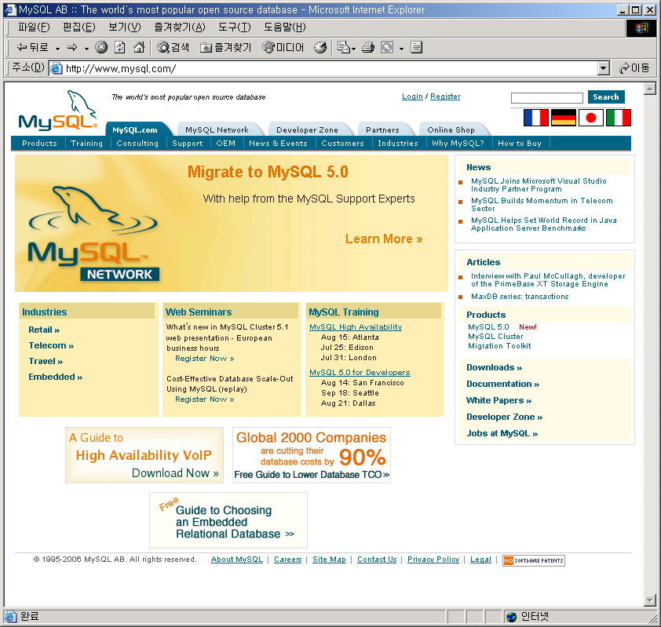
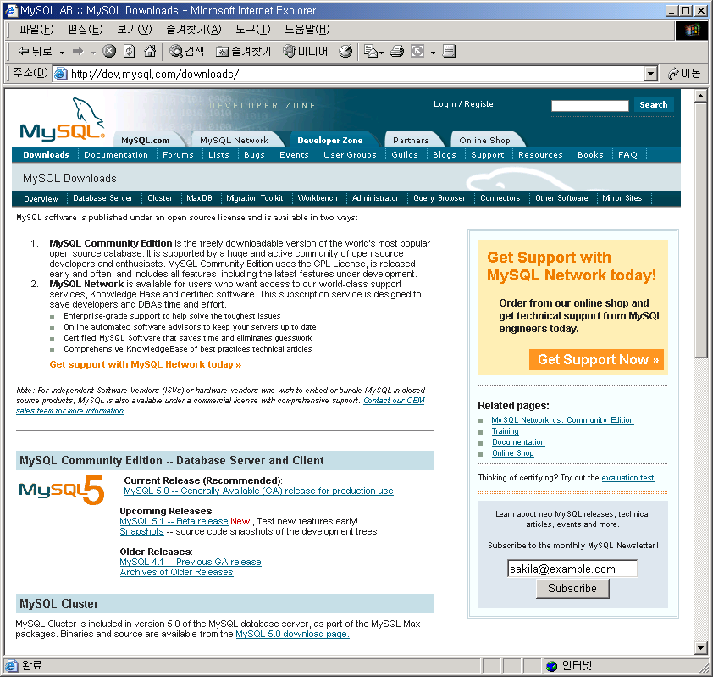
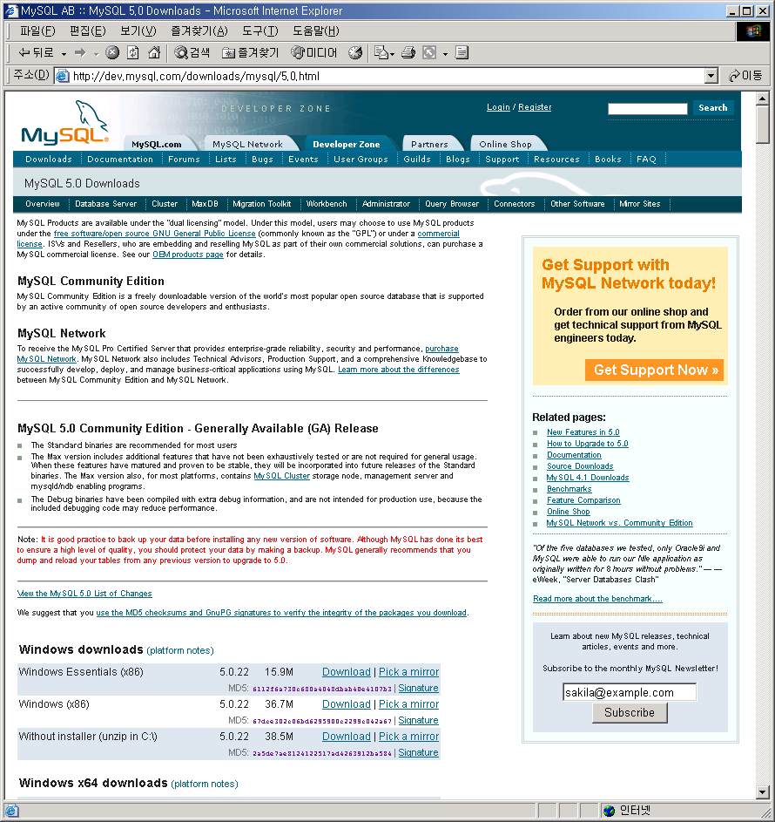
JDBC 프로그래밍
01. 데이터베이스에 대하여
MySQL의 설치
    • MySQL의 다운로드
2) Database Server를 선택합니다.
1) http:://www.mysql.com/ 사이트에서
Downloads를 클릭합니다.
3) Download를 선택하면
MySQL을 다운로드 받을 수 있습니다.

Slide 5
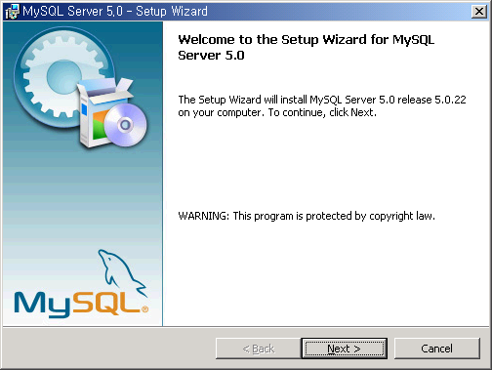
JDBC 프로그래밍
01. 데이터베이스에 대하여
MySQL의 설치
    1) 다운로드 받은 파일을 더블클릭하면 설치 프로그램이 시작됩니다.

Slide 6
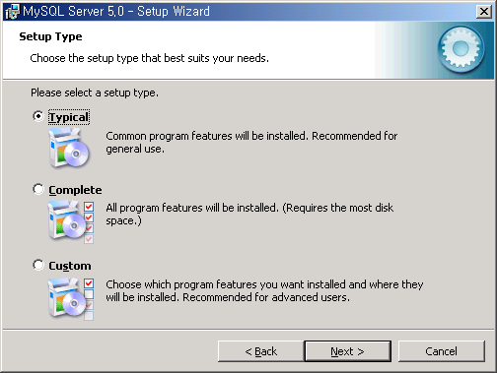
JDBC 프로그래밍
01. 데이터베이스에 대하여
MySQL의 설치
    2) 설치 타입을 선택하는 창입니다.

Slide 7
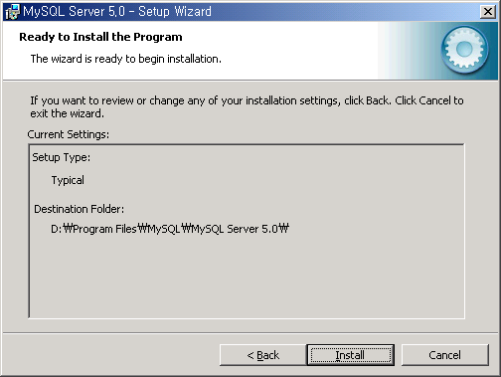
JDBC 프로그래밍
01. 데이터베이스에 대하여
MySQL의 설치
    3) 설치 타입과 설치 디렉토리를 확인하는 창입니다.

Slide 8
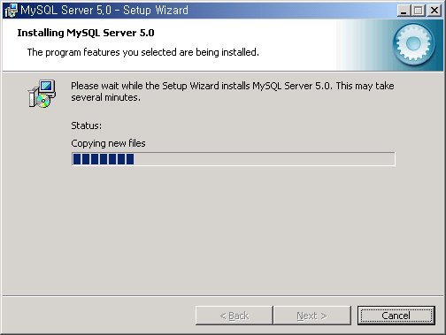
JDBC 프로그래밍
01. 데이터베이스에 대하여
MySQL의 설치
    4) 설치 진행 과정을 보여주는 창입니다.

Slide 9
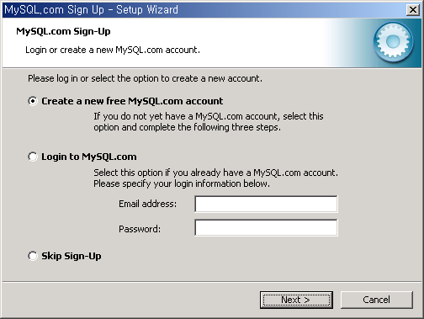
JDBC 프로그래밍
01. 데이터베이스에 대하여
MySQL의 설치
    5) MySQL 사이트에 사용자 계정을 만드는 화면입니다.

Slide 10
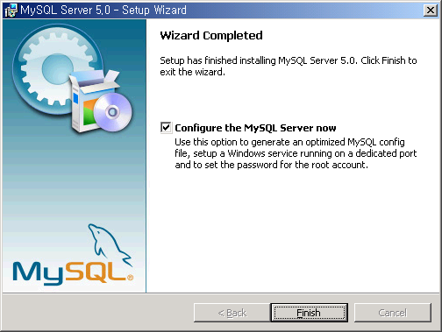
JDBC 프로그래밍
01. 데이터베이스에 대하여
MySQL의 설치
    6) 설치가 완료되었음을 알려주는 창입니다.

Slide 11
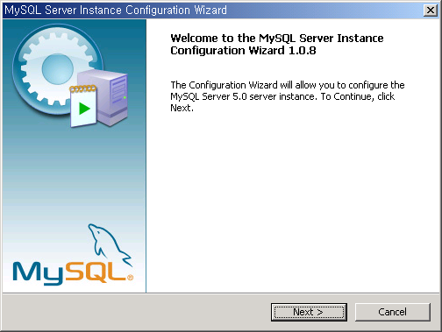
JDBC 프로그래밍
01. 데이터베이스에 대하여
MySQL 서버 프로그램의 환경 구성
    1) 구성 프로그램의 첫번째 창입니다.

Slide 12
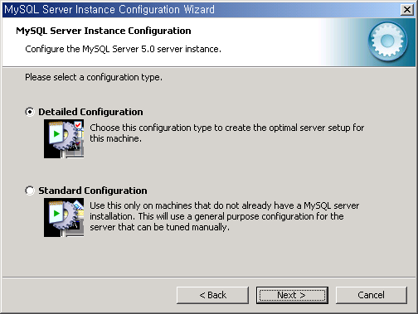
JDBC 프로그래밍
01. 데이터베이스에 대하여
MySQL 서버 프로그램의 환경 구성
    2) 구성 옵션을 선택하는 창입니다.

Slide 13
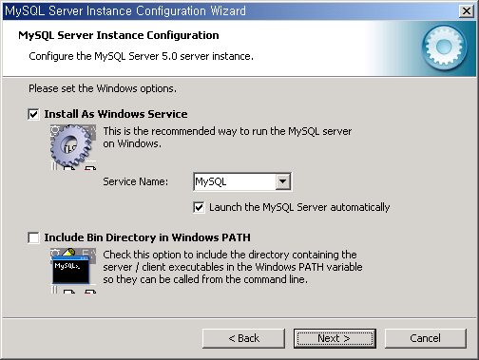
JDBC 프로그래밍
01. 데이터베이스에 대하여
MySQL 서버 프로그램의 환경 구성
    3) MySQL 서버 프로그램을 구성하는 창입니다.

Slide 14
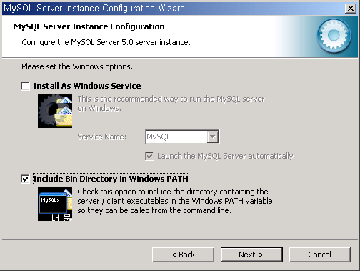
JDBC 프로그래밍
01. 데이터베이스에 대하여
MySQL 서버 프로그램의 환경 구성
    4) MySQL 서버 프로그램을 구성하는 창입니다.

Slide 15
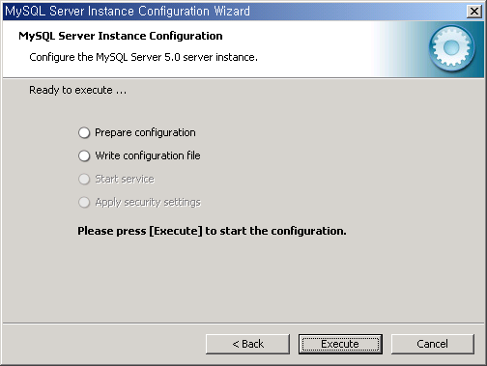
JDBC 프로그래밍
01. 데이터베이스에 대하여
MySQL 서버 프로그램의 환경 구성
    5) 선택한 구성을 확인하는 창입니다.

Slide 16
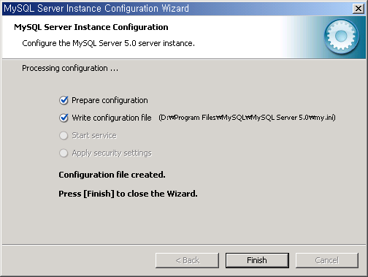
JDBC 프로그래밍
01. 데이터베이스에 대하여
MySQL 서버 프로그램의 환경 구성
    6) 구성이 모두 끝나면 나타나는 창입니다.

Slide 17
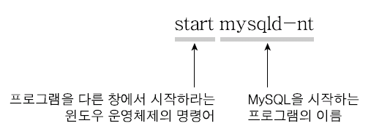
JDBC 프로그래밍
01. 데이터베이스에 대하여
MySQL 서버의 기동
    • MySQL 서버 프로그램을 시작하는 방법

Slide 18
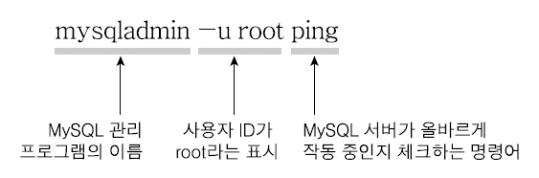
JDBC 프로그래밍
01. 데이터베이스에 대하여
MySQL 서버의 기동
    • MySQL 서버 프로그램이 정상적으로 실행 중인지 확인하는 방법

Slide 19
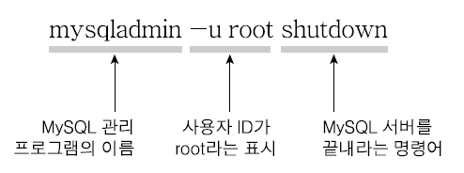
JDBC 프로그래밍
01. 데이터베이스에 대하여
MySQL 서버의 기동
    • MySQL 서버 프로그램을 끝내는 방법

Slide 20
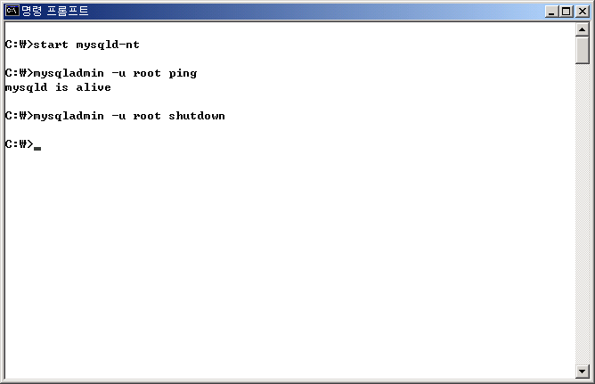
JDBC 프로그래밍
01. 데이터베이스에 대하여
MySQL 서버의 기동
    • MySQL 서버를 시작하고 끝내는 예
MySQL 서버를 시작합니다
MySQL 서버가 실행 중인지 확인합니다
MySQL 서버를 끝냅니다

Slide 21
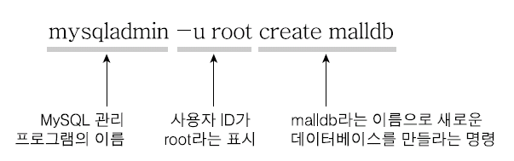
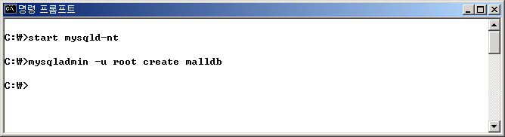
JDBC 프로그래밍
01. 데이터베이스에 대하여
데이터베이스 만들기
    • 데이터베이스를 만드는 방법
mysqladmin 프로그램을 실행하기 위해서는 먼저 MySQL 서버를 시작해야 합니다
malldb라는 이름의 데이터베이스를 생성합니다

Slide 22
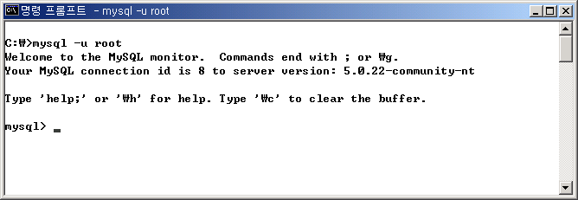
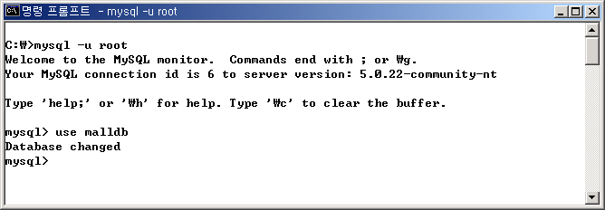
JDBC 프로그래밍
01. 데이터베이스에 대하여
데이터베이스 만들기
    • mysql 프로그램을 이용하여 데이터베이스에 들어가는 방법
root 사용자 ID로 mysql 프로그램을 시작합니다
그러면 이런
프롬프트가
나타납니다
malldb 데이터베이스를 사용하기 위해서는
이렇게 use 명령을 입력해야 합니다
mysql> 프롬프트가 다시 나타나면
이 상태에서 malldb를 사용할 수 있습니다

Slide 23
JDBC 프로그래밍
01. 데이터베이스에 대하여
테이블의 설계
    • 관계형 데이터베이스의 테이블에 저장할 수 있는 데이터
재고 정보
상품 정보
상품코드 | 재고수량
10001 | 100
10002 | 200
10003 | 50
10004 | 100
10005 | 150
상품코드 | 상품명 | 가격 | 제조사
10001 | 디지털 TV | 350,000 | LG
10002 | DVD 플레이어 | 250,000 | LG
10003 | 디지털 카메라 | 210,000 | 삼성
10004 | 전자사전 | 180,000 | 아이리버
10005 | 벽걸이 에어컨 | 400,000 | 삼성
고객 정보
이름 | 주소 | 전화번호
김재영 | 서울시 서초구 FFF동 222-777호 | 02-540-0000
박철규 | 경기도 고양시 일산서구 HHH동 999-888호 | 031-915-0000
변재희 | 서울시 마포구 EEE동 555-333호 | 02-715-0000
김미경 | 서울시 서대문구 BCD동 888-999호 | 02-326-0000
진석영 | 서울시 노원구 III동 777-555호 | 02-977-0000
박지영 | 경기도 성남시 분당구 BBB동 333-444 I아파트 711동 707호 | 031-702-0000
최미화 | 인천시 계양구 DDD동 000-000호 | 032-541-0000
김철수 | 서울시 동대문구 AAA동 11-222호 | 02-958-0000

Slide 24
JDBC 프로그래밍
01. 데이터베이스에 대하여
테이블의 설계
    • 테이블의 설계 예
테이블 이름: 상품 정보 테이블(goodsinfo)
컬럼 이름 | 영문명 | 타입 | 크기
상품코드 | code | char | 5
상품명 | name | varchar | 30
가격 | price | int | 8
제조사 | maker | varchar | 20

Slide 25
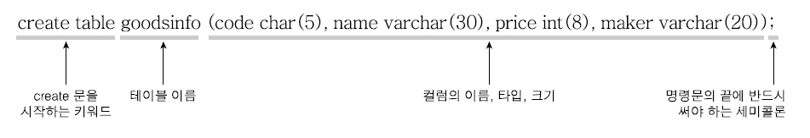
JDBC 프로그래밍
01. 데이터베이스에 대하여
테이블의 생성
    • 테이블을 생성하는 명령문 (1)

Slide 26
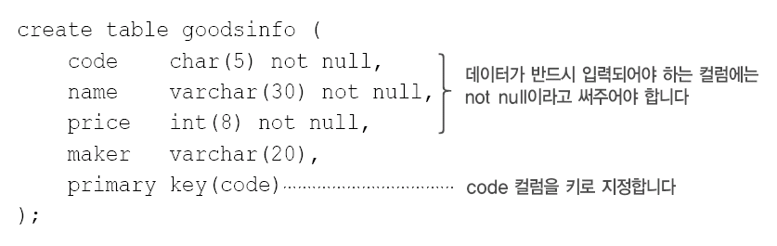
JDBC 프로그래밍
01. 데이터베이스에 대하여
테이블의 생성
    • 테이블을 생성하는 명령문 (2)

Slide 27
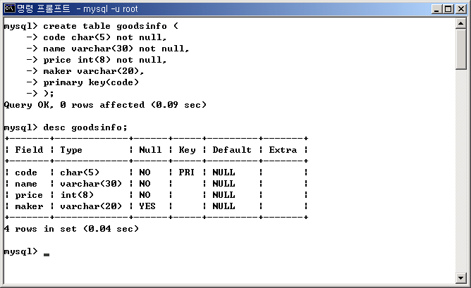
JDBC 프로그래밍
01. 데이터베이스에 대하여
테이블의 생성
    • 테이블을 생성하는 방법
테이블을 생성하는 명령문입니다
정상적으로 테이블이 만들어졌을 때 나오는 메시지입니다
테이블의 구조를 확인하는 명령문입니다

Slide 28
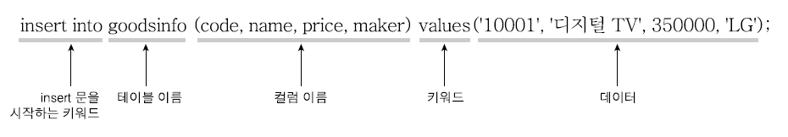
JDBC 프로그래밍
01. 데이터베이스에 대하여
데이터의 저장
    • 테이블에 데이터를 저장하는 명령문

Slide 29
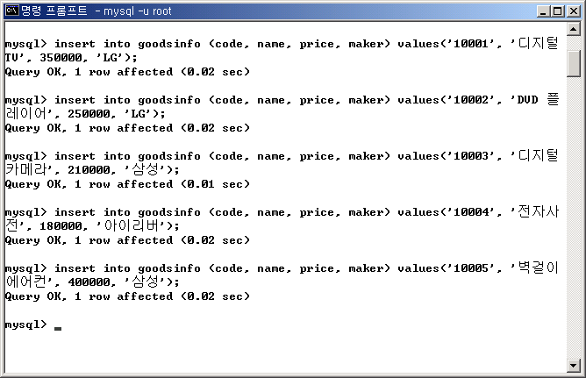
JDBC 프로그래밍
01. 데이터베이스에 대하여
데이터의 저장
    • 테이블에 데이터를 저장하는 명령문
테이블에 데이터를 저장하는
명령문을 실행합니다

Slide 30
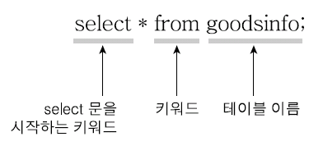
JDBC 프로그래밍
01. 데이터베이스에 대하여
데이터의 조회
    • 테이블의 데이터를 읽어오는 명령문

Slide 31
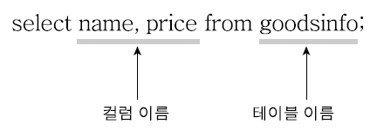
JDBC 프로그래밍
01. 데이터베이스에 대하여
데이터의 조회
    • 테이블의 데이터를 읽어오는 명령문

Slide 32
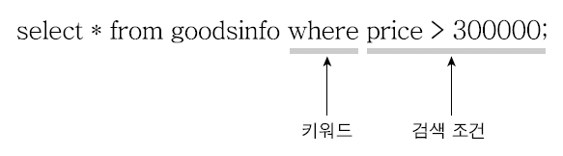
JDBC 프로그래밍
01. 데이터베이스에 대하여
데이터의 조회
    • 테이블의 데이터를 읽어오는 명령문

Slide 33
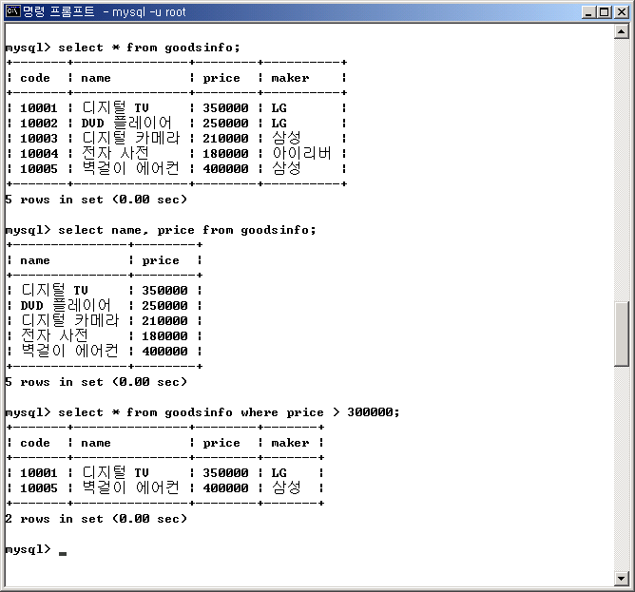
JDBC 프로그래밍
01. 데이터베이스에 대하여
데이터의 조회
    • 테이블에 있는 데이터를 조회하는 방법

Slide 34
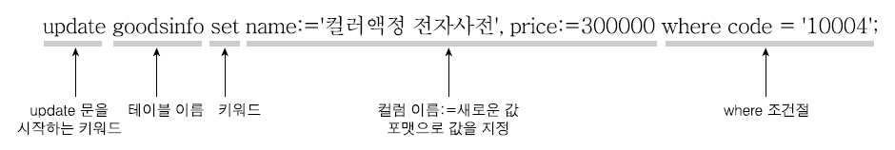
JDBC 프로그래밍
01. 데이터베이스에 대하여
데이터의 수정
    • 테이블의 데이터를 수정하는 명령문

Slide 35
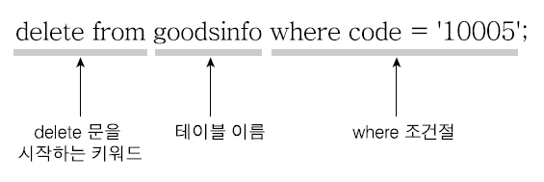
JDBC 프로그래밍
01. 데이터베이스에 대하여
데이터의 삭제
    • 테이블의 데이터를 삭제하는 방법

Slide 36
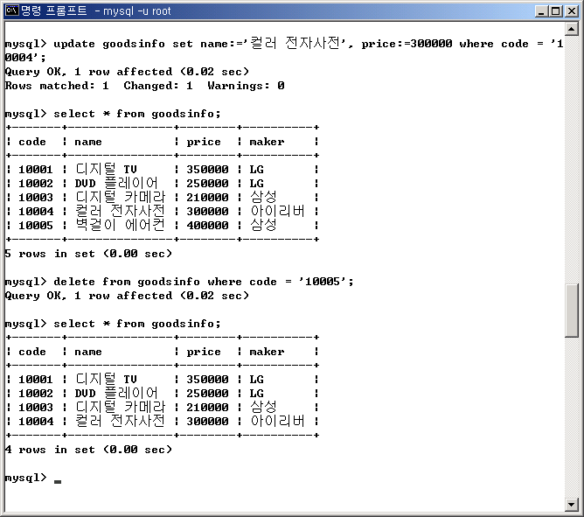
JDBC 프로그래밍
01. 데이터베이스에 대하여
데이터의 수정과 삭제
    • 테이블의 데이터를 수정하거나 삭제하는 방법
테이블의 내용을 수정하는 명령문입니다.
수정된 내용을 확인할 수 있습니다.
테이블의 데이터를 삭제하는 명령문입니다.
상품코드가 10005인 행이 삭제되었음을 확인할 수 있습니다

Slide 37
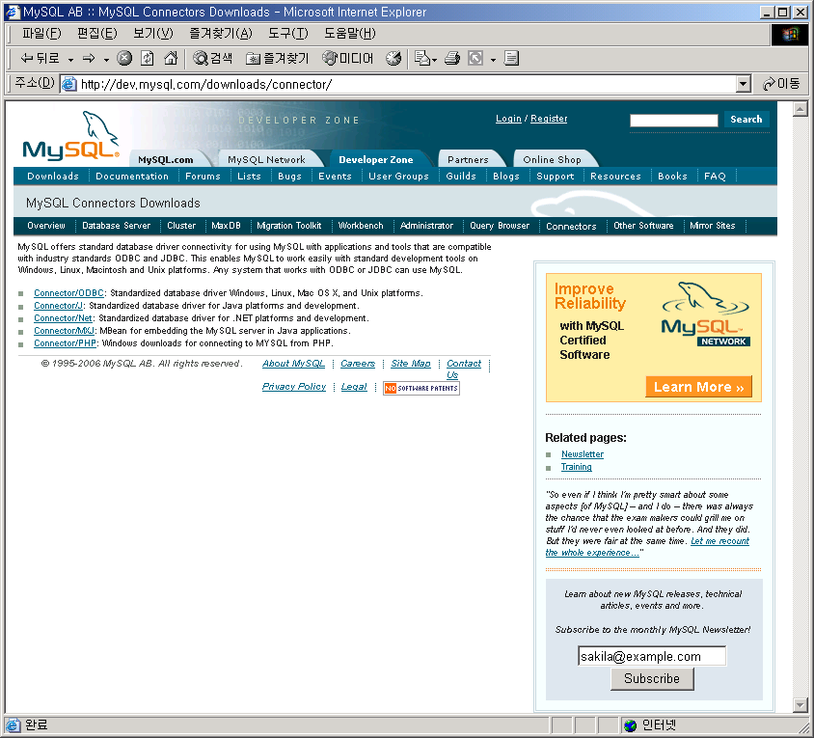
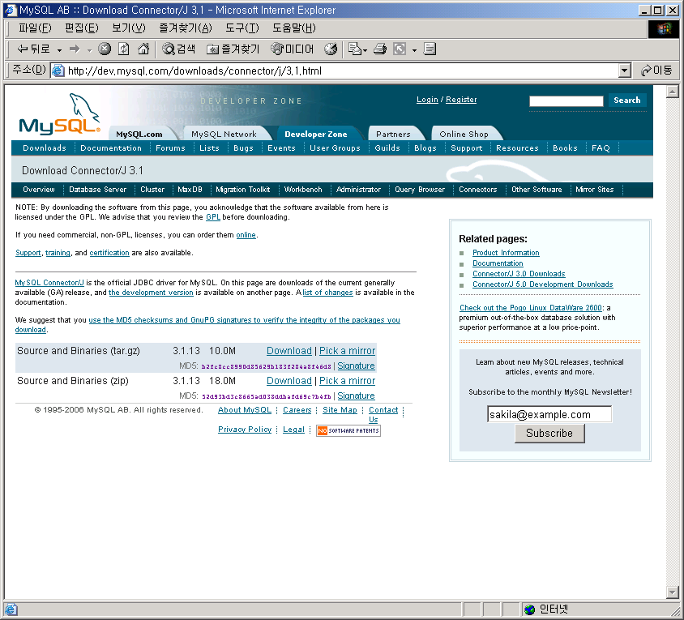
JDBC 프로그래밍
01. 데이터베이스에 대하여
JDBC 드라이버의 설치
    • MySQL JDBC 드라이버의 다운로드
2) Connectors를 선택합니다.
3) Connector/J를 선택합니다.
4) Download를 선택하면 MySQL의 JDBC 드라이버를
다운로드 받을 수 있습니다.
1) http:://www.mysql.com/ 사이트에서
Downloads를 클릭합니다.

Slide 38
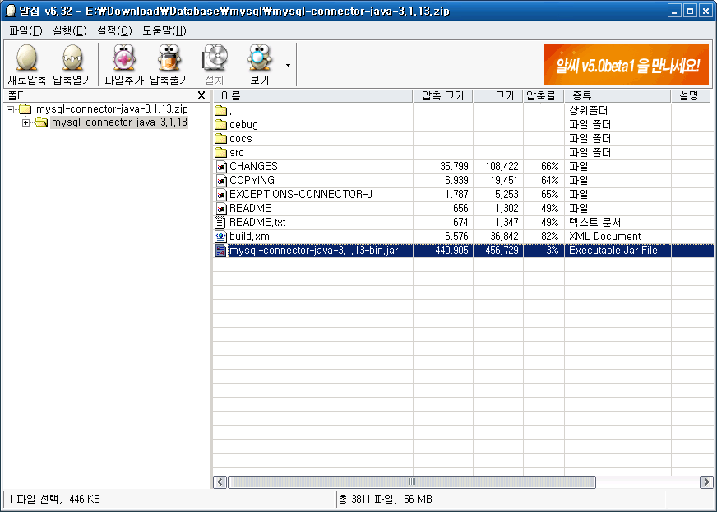
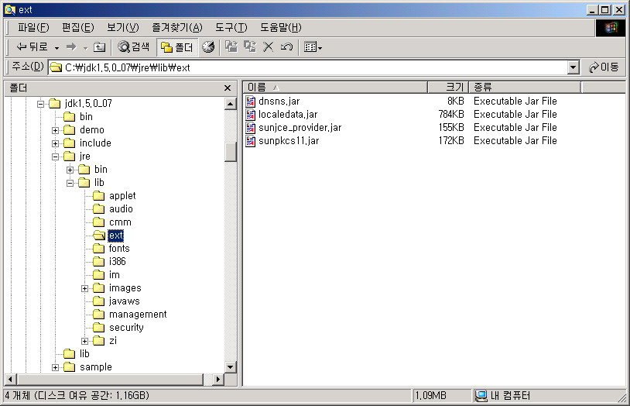
JDBC 프로그래밍
01. 데이터베이스에 대하여
JDBC 드라이버의 설치
    • MySQL JDBC 드라이버의 설치 방법 (1)
이 파일을 …
이 디렉토리로 복사합니다

Slide 39
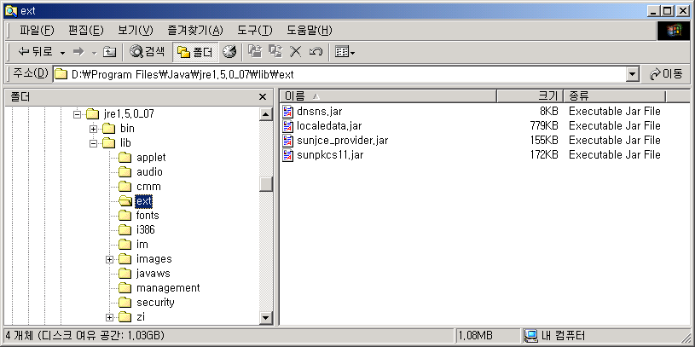
JDBC 프로그래밍
01. 데이터베이스에 대하여
JDBC 드라이버의 설치
    • MySQL JDBC 드라이버의 설치 방법 (2)
이 파일을 …
이 디렉토리로 복사합니다

Slide 40
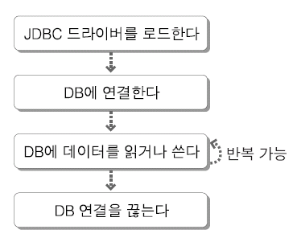
JDBC 프로그래밍
02. JDBC를 이용한 프로그램 작성하기
JDBC를 이용한 프로그램의 작성 방법
    • 자바 프로그램에서 데이터베이스를 사용하는 4단계의 과정

Slide 41
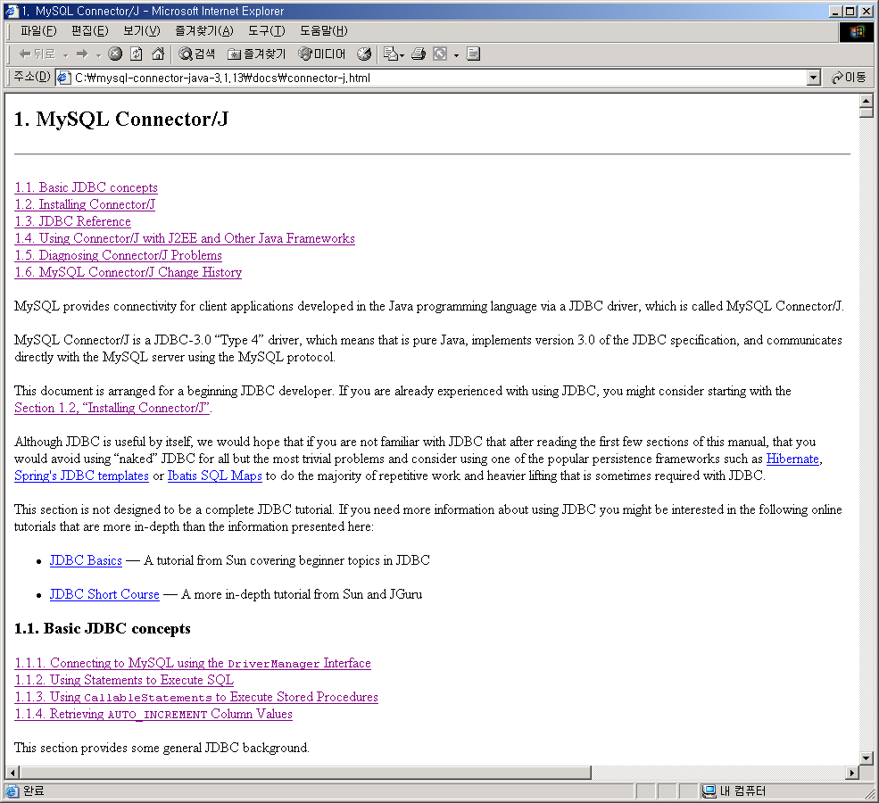
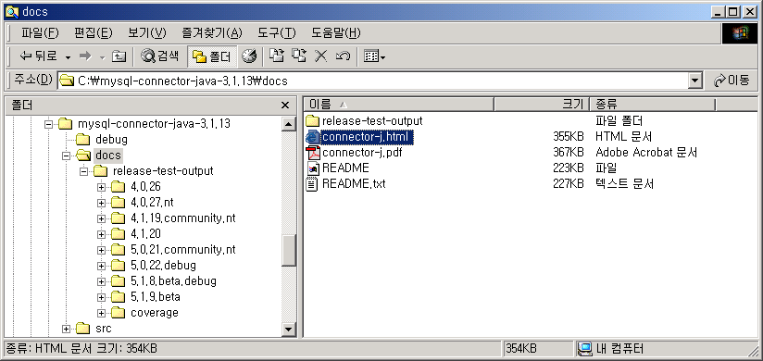
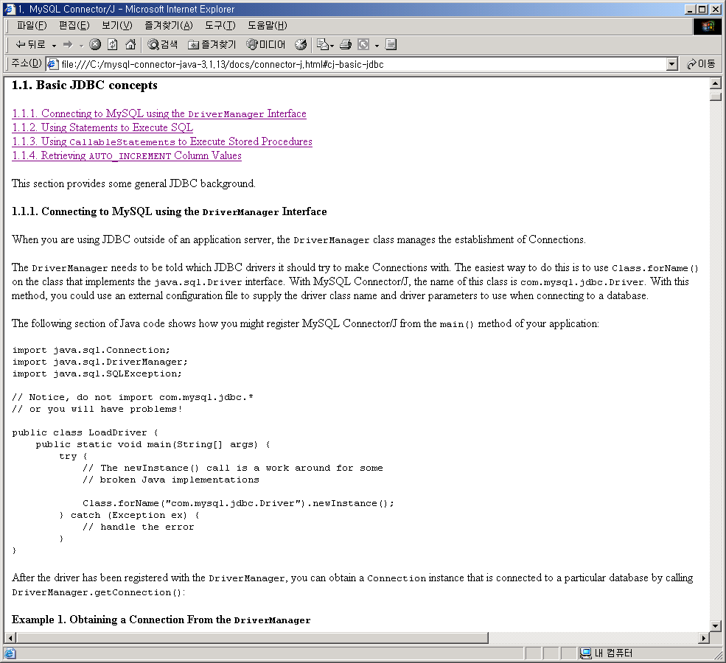
JDBC 프로그래밍
02. JDBC를 이용한 프로그램 작성하기
JDBC 드라이버의 로드
    • JDBC 드라이버의 클래스 이름 확인
1) 이 파일을 웹 브라우저로 엽니다
2) 이 홈페이지에서 스크롤 바를 내리면
DriverManager를 이용해서 MySQL에
접속하는 방법을 설명한 부분이 있습니다
3) 이것이 JDBC 드라이버를 로드할 때
사용해야 할 클래스 이름입니다

Slide 42
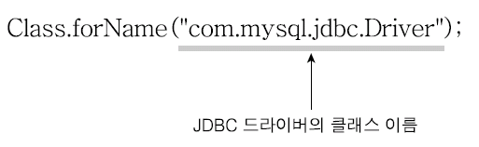
JDBC 프로그래밍
02. JDBC를 이용한 프로그램 작성하기
JDBC 드라이버의 로드
    • JDBC 드라이버를 로드하는 방법

Slide 43
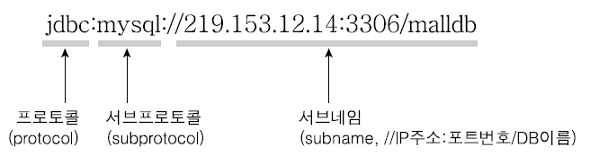
JDBC 프로그래밍
02. JDBC를 이용한 프로그램 작성하기
데이터베이스로의 연결
    • 데이터베이스 URL의 예

Slide 44
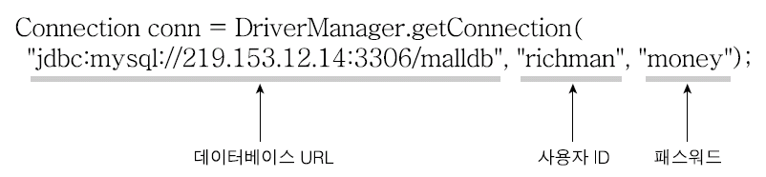
JDBC 프로그래밍
02. JDBC를 이용한 프로그램 작성하기
데이터베이스로의 연결
    • 데이터베이스로 연결하는 방법

Slide 45
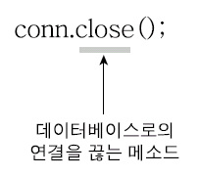
JDBC 프로그래밍
02. JDBC를 이용한 프로그램 작성하기
데이터베이스 연결 끊기
    • 데이터베이스와 연결을 끊는 방법

Slide 46
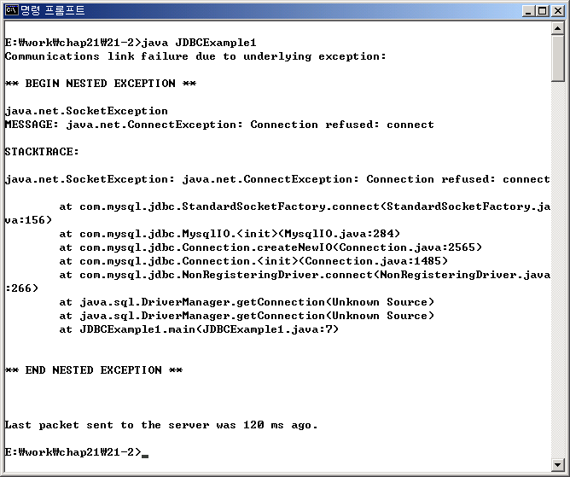
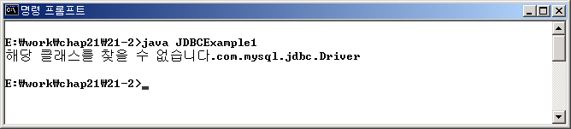

JDBC 프로그래밍
02. JDBC를 이용한 프로그램 작성하기
JDBC를 이용한 프로그램
    [예제 21-1] JDBC 드라이버를 로드하고 데이터베이스에 연결하는 프로그램
1
2
3
4
5
6
7
8
9
10
11
12
13
14
15
16
17
18
import java.sql.*;
class JDBCExample1 {
public static void main(String args[]) {
Connection conn = null;
try {
Class.forName("com.mysql.jdbc.Driver");
conn = DriverManager.getConnection("jdbc:mysql://localhost:3306/malldb",
"root", "");
System.out.println("데이터베이스에 접속했습니다.");
conn.close();
}
catch (ClassNotFoundException cnfe) {
System.out.println("해당 클래스를 찾을 수 없습니다." + cnfe.getMessage());
}
catch (SQLException se) {
System.out.println(se.getMessage());
}
}
}
1단계: JDBC 드라이버를 로드합니다
2단계: DB에 연결합니다
3단계는 메시지 출력 명령문으로 대체했습니다
4단계: DB 연결을 끊습니다
에러가 발생했을 때
에러가 발생했을 때
정상일 때

Slide 47

JDBC 프로그래밍
02. JDBC를 이용한 프로그램 작성하기
데이터의 조회
    • 테이블의 데이터를 읽어오는 방법
      1) Statement 객체를 얻습니다.

Slide 48

JDBC 프로그래밍
02. JDBC를 이용한 프로그램 작성하기
데이터의 조회
    • 테이블의 데이터를 읽어오는 방법
      2) ExecuteQuery 메소드를 호출합니다.

Slide 49

JDBC 프로그래밍
02. JDBC를 이용한 프로그램 작성하기
데이터의 조회
    • 테이블의 데이터를 읽어오는 방법
      3) next 메소드를 호출합니다.

Slide 50

JDBC 프로그래밍
02. JDBC를 이용한 프로그램 작성하기
데이터의 조회
    • 테이블의 데이터를 읽어오는 방법
      4) getInt, getString, getFloat 메소드를 호출하여 특정 컬럼의 값을 가져옵니다.

Slide 51

JDBC 프로그래밍
02. JDBC를 이용한 프로그램 작성하기
데이터의 조회
    • 테이블의 데이터를 읽어오는 방법

Slide 52

JDBC 프로그래밍
02. JDBC를 이용한 프로그램 작성하기
데이터의 조회
    • 테이블의 데이터를 읽어오는 방법
      5) ResultSet 객체에 대해 close 메소드를 호출합니다.

Slide 53

JDBC 프로그래밍
02. JDBC를 이용한 프로그램 작성하기
데이터의 조회
    • 테이블의 데이터를 읽어오는 방법
      6) Statement 객체에 대해 close 메소드를 호출합니다.

Slide 54

JDBC 프로그래밍
02. JDBC를 이용한 프로그램 작성하기
데이터의 조회
    [예제 21-2] 데이터베이스의 테이블 내용을 읽는 프로그램
1
2
3
4
5
6
7
8
9
10
11
12
13
14
15
16
17
18
19
20
21
22
23
import java.sql.*;
class JDBCExample2 {
public static void main(String args[]) {
Connection conn = null;
Statement stmt = null;
try {
Class.forName("com.mysql.jdbc.Driver");
conn = DriverManager.getConnection(
"jdbc:mysql://localhost:3306/malldb", "root", "");
stmt = conn.createStatement();
ResultSet rs = stmt.executeQuery(
"select code, name, price, maker from goodsinfo;");
System.out.println("상품코드 상품명 \t\t가격 제조사");
System.out.println(
"----------------------------------------------");
while (rs.next()) {
String code = rs.getString("code");
String name = rs.getString("name");
int price = rs.getInt("price");
String maker = rs.getString("maker");
System.out.printf("%8s %s \t%12d %s%n", code,
toUnicode(name), price, toUnicode(maker));
}
}
catch (ClassNotFoundException cnfe) {
System.out.println("해당 클래스를 찾을 수 없습니다." +
cnfe.getMessage());
}
24
25
26
27
28
29
30
31
32
33
34
35
36
37
38
39
40
41
42
43
44
45
46
47
48
49
50
catch (SQLException se) {
System.out.println(se.getMessage());
}
finally {
try {
stmt.close();
}
catch (Exception ignored) {
}
try {
conn.close();
}
catch (Exception ignored) {
}
}
}
private static String toUnicode(String str) {
try {
byte[] b = str.getBytes("ISO-8859-1");
return new String(b);
}
catch (java.io.UnsupportedEncodingException uee) {
System.out.println(uee.getMessage());
return null;
}
}
}

Slide 55

JDBC 프로그래밍
02. JDBC를 이용한 프로그램 작성하기
데이터의 조회
    [예제 21-3] 데이터베이스의 테이블로부터 조건에 맞는 데이터를 읽는 프로그램
1
2
3
4
5
6
7
8
9
10
11
12
13
14
15
16
17
18
19
20
21
22
23
24
25
26
27
28
29
30
import java.sql.*;
class JDBCExample3 {
public static void main(String args[]) {
if (args.length != 1) {
System.out.println("Usage: java JDBCExample3 상품명");
return;
}
Connection conn = null;
Statement stmt = null;
try {
Class.forName("com.mysql.jdbc.Driver");
conn = DriverManager.getConnection(
"jdbc:mysql://localhost:3306/malldb", "root", "");
stmt = conn.createStatement();
ResultSet rs = stmt.executeQuery(
"select code, name, price, maker " +
"from goodsinfo where name='" +
toLatin1(args[0]) + "';");
System.out.println("상품코드 상품명 \t\t가격 제조사");
System.out.println(
"----------------------------------------------");
while (rs.next()) {
String code = rs.getString("code");
String name = rs.getString("name");
int price = rs.getInt("price");
String maker = rs.getString("maker");
System.out.printf("%8s %s \t%12d %s%n", code,
toUnicode(name), price, toUnicode(maker));
}
}
catch (ClassNotFoundException cnfe) {
System.out.println("해당 클래스를 찾을 수 없습니다." +
cnfe.getMessage());
}
catch (SQLException se) {
System.out.println(se.getMessage());
}
31
32
33
34
35
36
37
38
39
40
41
42
43
44
45
46
47
48
49
50
51
52
53
54
55
56
57
58
59
60
61
62
63
64
finally {
try {
stmt.close();
}
catch (Exception ignored) {
}
try {
conn.close();
}
catch (Exception ignored) {
}
}
}
private static String toUnicode(String str) {
try {
byte[] b = str.getBytes("ISO-8859-1");
return new String(b);
}
catch (java.io.UnsupportedEncodingException uee) {
System.out.println(uee.getMessage());
return null;
}
}
private static String toLatin1(String str) {
try {
byte[] b = str.getBytes();
return new String(b, "ISO-8859-1");
}
catch (java.io.UnsupportedEncodingException uee) {
System.out.println(uee.getMessage());
return null;
}
}
}

Slide 56

JDBC 프로그래밍
02. JDBC를 이용한 프로그램 작성하기
데이터의 입력/수정/삭제
    • 테이블의 데이터를 입력/수정/삭제하는 방법
      1) Statement 객체를 얻습니다.

Slide 57

JDBC 프로그래밍
02. JDBC를 이용한 프로그램 작성하기
데이터의 입력/수정/삭제
    • 테이블의 데이터를 입력/수정/삭제하는 방법
      2) ExecuteUpdate 메소드를 호출합니다.

Slide 58


JDBC 프로그래밍
02. JDBC를 이용한 프로그램 작성하기
데이터의 입력/수정/삭제
    [예제 21-4] 데이터베이스의 테이블에 데이터를 추가하는 프로그램
1
2
3
4
5
6
7
8
9
10
11
12
13
14
15
16
17
18
19
20
import java.sql.*;
class JDBCExample4 {
public static void main(String args[]) {
if (args.length != 4) {
System.out.println(
"Usage: java JDBCExample4 상품코드 상품명 가격 제조사");
return;
}
Connection conn = null;
Statement stmt = null;
try {
Class.forName("com.mysql.jdbc.Driver");
conn = DriverManager.getConnection(
"jdbc:mysql://localhost:3306/malldb", "root", "");
stmt = conn.createStatement();
int rowNum = stmt.executeUpdate(
"insert into goodsinfo (code, name, price, maker) values('" +
toLatin1(args[0]) + "', '" +
toLatin1(args[1]) + "', " +
toLatin1(args[2]) + ", '" +
toLatin1(args[3]) + "');");
System.out.println(rowNum + "행이 추가되었습니다.");
}
catch (ClassNotFoundException cnfe) {
System.out.println("해당 클래스를 찾을 수 없습니다." +
cnfe.getMessage());
}
21
22
23
29
30
31
32
33
34
35
36
37
38
39
40
41
42
43
44
45
46
47
48
49
50
51
52
catch (SQLException se) {
System.out.println(se.getMessage());
}
finally {
try {
stmt.close();
}
catch (Exception ignored) {
}
try {
conn.close();
}
catch (Exception ignored) {
}
}
}
private static String toLatin1(String str) {
try {
byte[] b = str.getBytes();
return new String(b, "ISO-8859-1");
}
catch (java.io.UnsupportedEncodingException uee) {
System.out.println(uee.getMessage());
return null;
}
}
}
프로그램을 실행한 다음에
mysql 프로그램으로 확인하면
새로운 행이 추가된 것을
확인할 수 있습니다.

